Slide 1
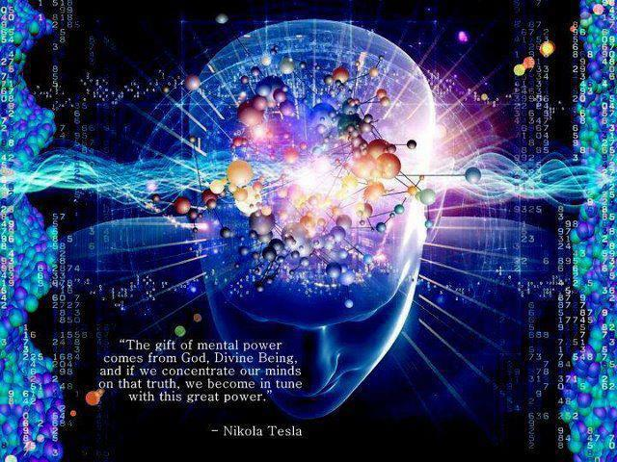
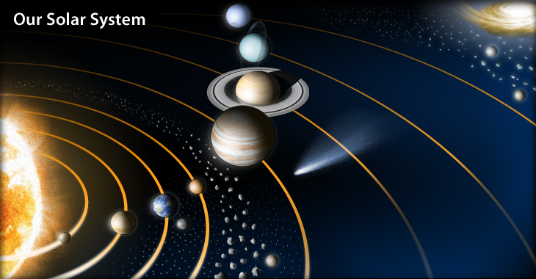
تذكير بمراحل الملف التعلمي واسقاطه على ملف الظواهر الضوئية والفلكية
بناء وضعيات تعلمية
دافعة أرخميدس
اعداد وتقديم:
مفتش التربية والتعليم المتوسط
وـ بوشامة
جانفي2019
مفتشية التربية والتعليم المتوسط
لمادة العلوم الفيزيائية والتكنولوجيا عنابة

Slide 2
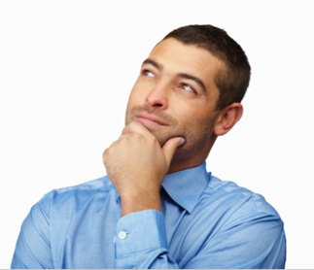
المهمة
بناء وضعيات تعلمية حول دافعة أرخميدس
TPS الاستراتيجية:
10د

Slide 3
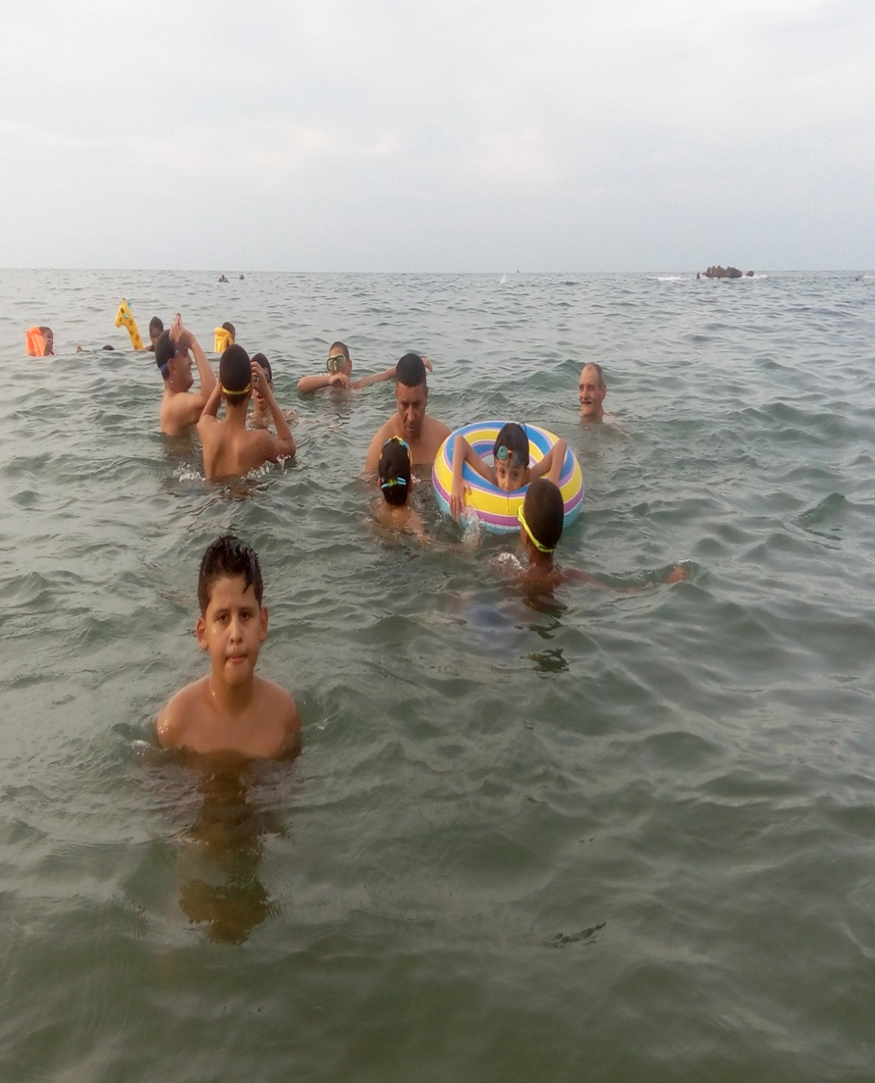
المهمة :بناء وضعية تعلمية ـ دافعة أرخميدس
التعليمة
اقترح وضعية تعلمية حول عوم الأطفال في البحر باستعمال العوامات (bouées)
السند
صورة لطفل يطفوفوق ماء البحر باستعمال عوامة

Slide 4

نص الوضعية
أثناء تواجد أنيس مع أسرته على شاطىء جنان الباي خلال عطلته الصيفية، لاحظ استعمال كثير من الأولاد الصغار الذين لايحسنون السباحة عوامات (bouées)بأشكال متنوعة للطفو فوق سطح الماء وتجنب الغرق .
احتار في تفسير ذلك، وطلب من أبيه توضيحا للظاهرة.
التعليمة
برأيك ، ماهو التفسيرالعلمي الذي قدمه الأب لأنيس؟

Slide 5
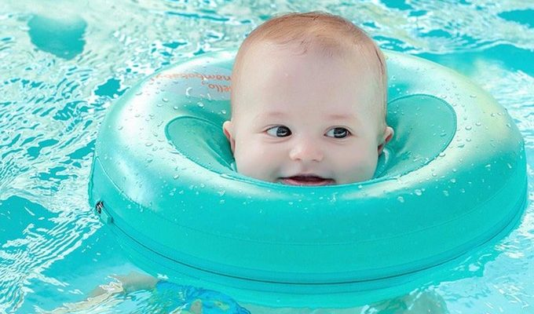
المهمة:بناء وضعية تعلمية ـ دافعة أرخميدس
التعليمة
اقترح وضعية تعلمية جزئية حول عوم طفل صغير باستعمال عوامة
السند
صورة لطفل صغيريطفو فوق الماء باستعمال عوامة

Slide 6
نص الوضعية
كانت ريم تراقب باعجاب اخيها الصغيرباسم وهو يعوم فرحا باستعمال عوامة (bouée)
فاحتارت في الامر وتساءلت:
” كيف يطفو باسم ولا يغرق؟“ وطلبت من أختها الجامعية توضيحا للظاهرة.
برأيك ، ماهو التفسيرالعلمي الذي قدمته الأخت لريم؟

Slide 7
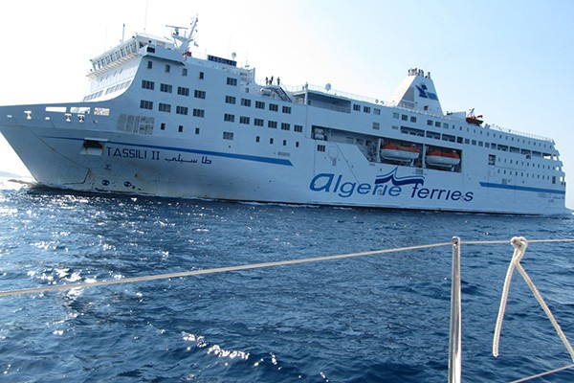
المهمة :بناء وضعية تعلمية تطبيقات دافعة أرخميدس: البواخر
التعليمة
اقترح وضعية تعلمية حول طفو البواخر فوق مياه البحار رغم ضخامتها
السند
صورة لباخرة في البحر

Slide 8
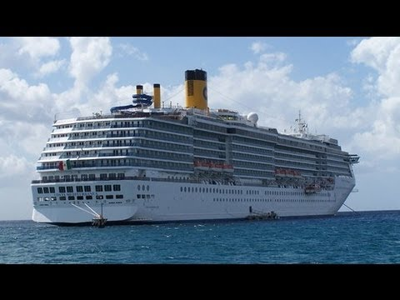
نص الوضعية
زار وسيم رفقة أبيه ميناء عنابة، حيث لفت انتباهه باخرة ضخمة تطفو فوق الماء، في حين أنه رمى حجرا صغيرا في البحر فغاص . وسأل أبيه : ” كيف لهذه الباخرة الضخمة أن تطفو فوق سطح الماء، بينما يغوص حجر صغير فيه؟“
التعليمة
ماهو التفسير العلمي الذي قدمه الأب لوسيم ؟

